Slide 1
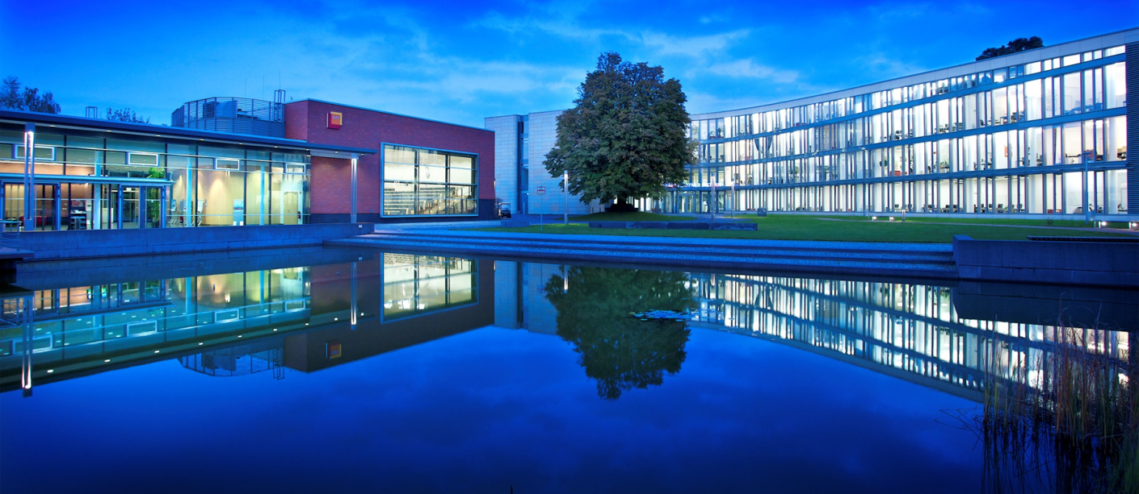
Zweite Woche
Johannes Eschrig, Sven Knebel, Nicco Kunzmann
MP P1 2015
Hasso-Plattner-Institut Potsdam

Slide 2
HW Inventur
1 x Dell T5600
64 GB RAM
2x 8 Core @ 2.0Ghz intel Xeon
3x Dell T3300
8 GB RAM
4 Core @ 2.8Ghz intel Xeon
5x ThinkCentre
6GB RAM
4 Core @ 2.67Ghz i5

Slide 3
Installation HP Helion
Auf einem Rechner installiert
Funktioniert soweit, dauert allerdings lange
Überlebt Reboot nicht

Slide 4
Liste von Sachen, die schief gehen können
Fault Tree Analysis im Report des Vorgängerprojekts anschauen.

